Slide 1
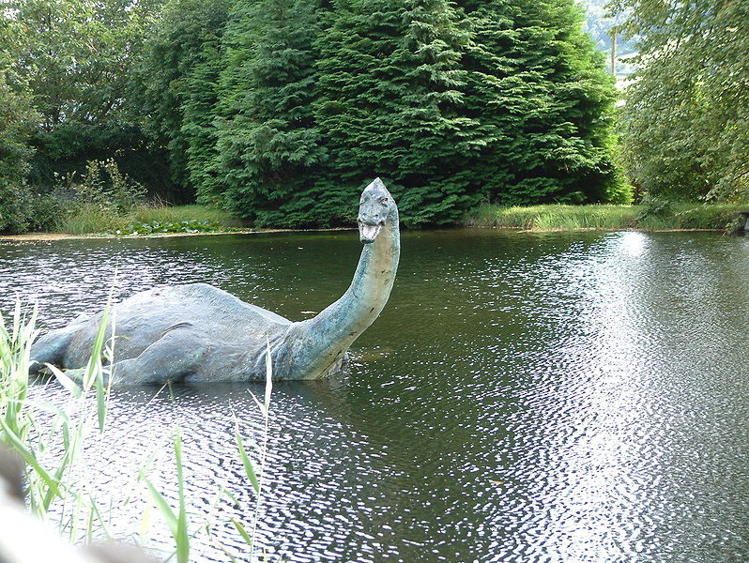


EL MONSTRUO DEL LAGO NESS
JOSE LUIS

Slide 2
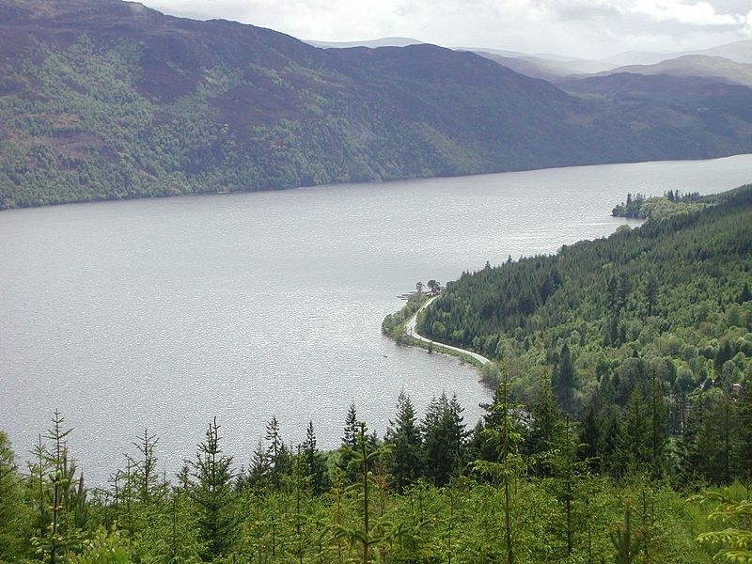

Slide 3
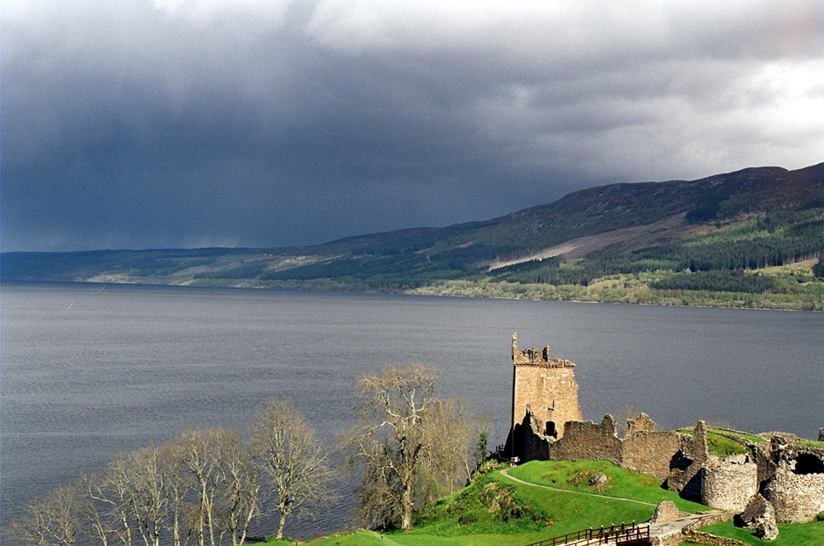

Slide 4
Los avistamientos del legendario monstruo que habita en el lago escocés de Loch Ness, también conocido como “Nessie” por los lugareños, se remontan a más de 15 siglos. Estos avistamientos se incrementaron notoriamente en el siglo pasado, especialmente a contar de la década del 30’, cuando muchos pescadores y turistas afirmaron haber visto un enorme animal marino de cuello largo, que rodaba y se hundía en el lago, produciendo grandes remolinos u oleadas imprevistas en la superficie del agua.

Slide 5
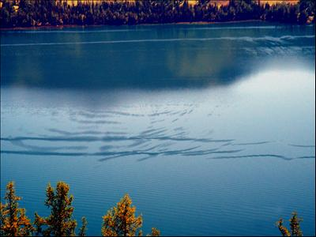

Slide 6
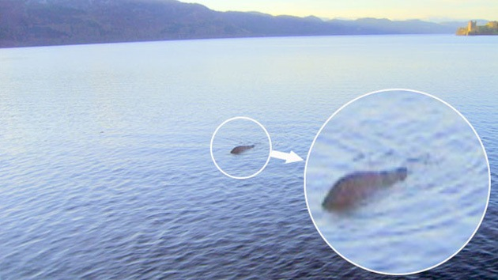

Slide 7
Se ha investigado mucho sobre este fenómeno y el Lago Ness tiene mas de 240 metros de profundidad, y cuando los buzos van a investigar solo pueden bajar 100 metros (porque es muy peligroso y es muy oscuro) dejando así 140 metros, no creen que sea suficiente espacio para que el monstruo pueda esconderse .

Slide 8
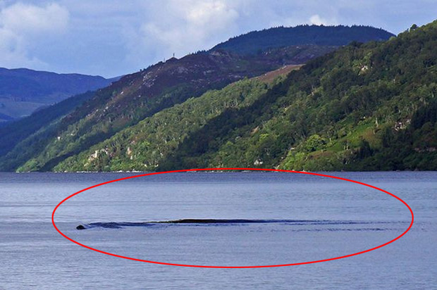

Slide 9
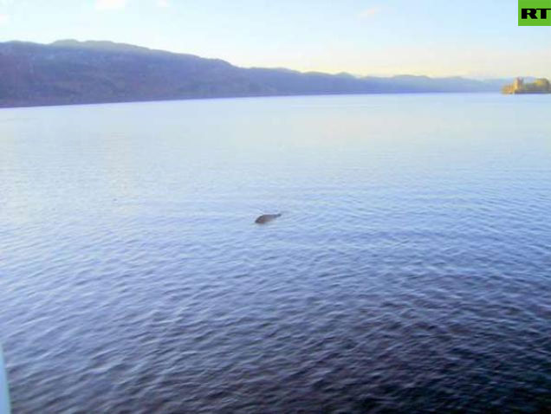

Slide 10
Si bien no son pocas las fotografías que supuestamente se han tomado del mítico monstruo (de su cabeza, de su lomo o de alguna de sus aletas), un sorprendente video captado por David Elder, un fotógrafo amateur de 50 años, ha despertado recientemente el entusiasmo de millones de seguidores de “Nessie” alrededor de todo el mundo. En la filmación, registrada en el sector de Fort Augustus, al sureste del lago, se puede apreciar cómo “algo” que se mueve debajo del agua ocasiona una serie de remolinos y disturbios en la superficie del agua.

Slide 11
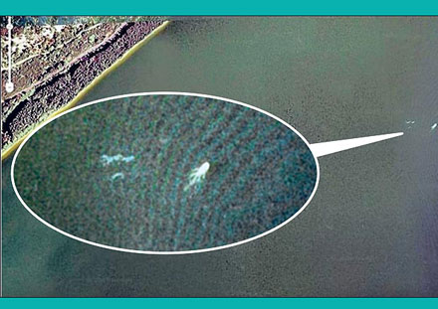

Slide 12
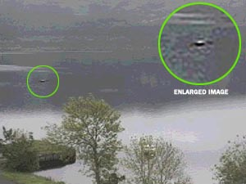

Slide 13
“Me encontraba en la bahía de Fort Augustus tomando algunas fotografías de los cisnes y del paisaje, cuando el agua de un determinado sector del lago, que se encontraba totalmente calmo, comenzó a agitarse repentinamente. Al fijar la vista me di cuenta que un objeto o algo muy grande y de color oscuro, de unos 15 pies de largo, era el que causaba la agitación en el agua. Lo increíble es que ese instante no corría viento y tampoco habían embarcaciones o deportistas practicando windsurf en las cercanías. El disturbio en el agua fue causado por algo muy grande y alargado que se movía debajo de la superficie del Lago Loch Ness. De eso estoy muy seguro, pero todavía no puedo explicar muy bien de qué cosa se trataba”, relató el sorprendido fotógrafo.

Slide 14
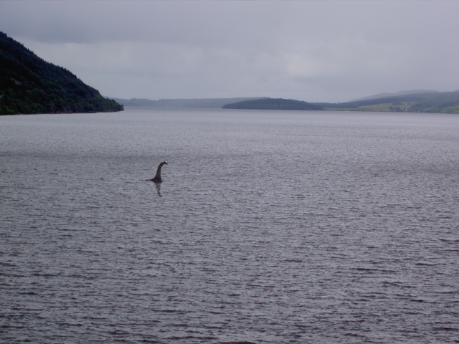

Slide 15
¿Un plesiosaurio?
La mayoría de las descripciones que han aportado los testigos sobre el aspecto del monstruo que supuestamente habita en el Lago de Loch Ness indicarían que podría tratarse de una criatura acuática prehistórica, que bien podría ser un plesiosaurio, animales de la época mesozoica que se caracterizaban por tener un cuello alargado, una cabeza pequeña y dos pares de aletas de propulsión bajo el agua. Aunque muchos científicos aseguran que es bastante improbable que un sólo plesiosaurio pudiese experimentar una supervivencia a tan largo plazo y que el lago Loch Ness no es lo bastante grande para tener una biomasa con la cual alimentar a una o más de estas criaturas, otros estudiosos del fenómeno “Nessie” aducen que no se trataría de una sola criatura sino que de una verdadera familia de “Nessies”, lo que explicaría la longevidad del mítico monstruo. Además, el lago Ness es un lago con salida al mar durante cierta época del año, lo que proporcionaría la biomasa necesaria para permitir la subsistencia del supuesto y famoso plesiosaurio escocés.

Slide 18
¿Sólo una confusión?
Esta teoría sobre la naturaleza exacta de los avistamientos de Nessie es variada: se le atribuye a la pareidolia, a la identificación errónea de focas o leones marinos, peces, troncos, o grupos de animales formando filas, o al producto de un espejismos o distorsiones de luz, a efectos en el agua como olas u ondulaciones provocadas por embarcaciones. Esta teoría obtiene más fuerza, ya que la mayoría de los relatos y todas las fotografías que son dudosas y no se han podido descartar como falsificaciones, muestran o indican a la criatura desde una gran distancia; lo cual puede alterar la real interpretación de la figura.

Slide 19
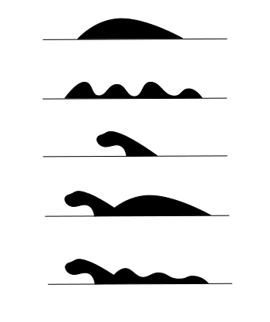

Slide 20
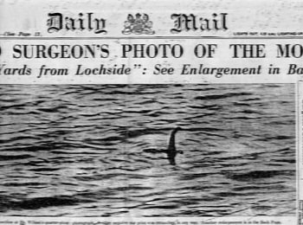

Slide 21
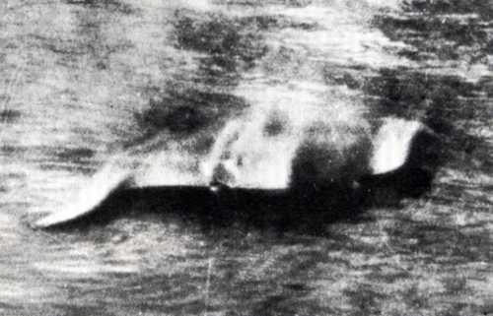

Slide 22
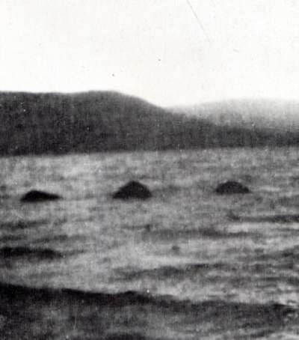

Slide 23
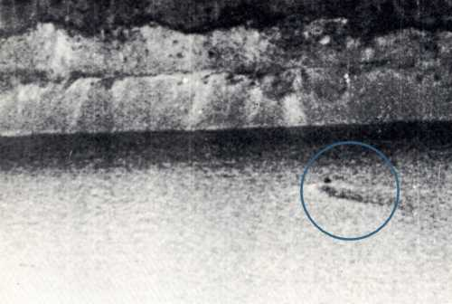

Slide 24
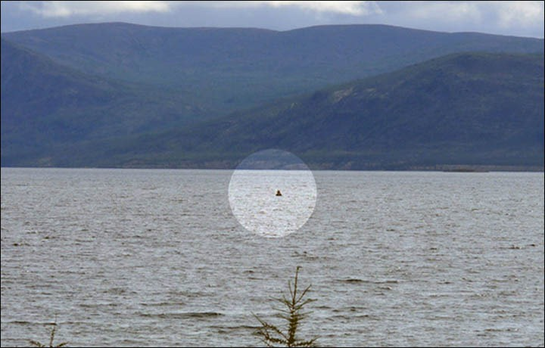

Slide 25
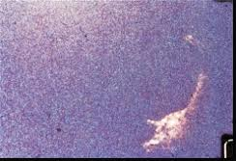

Slide 26
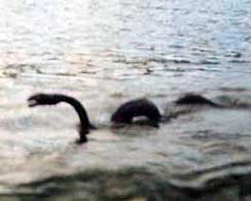

Slide 27
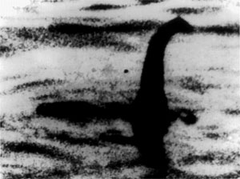

Slide 28
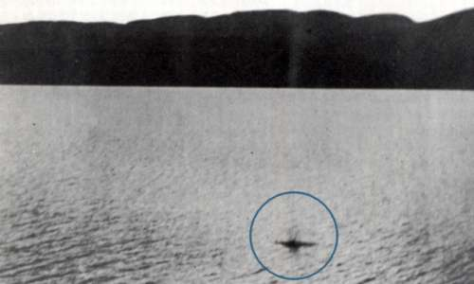

Slide 29
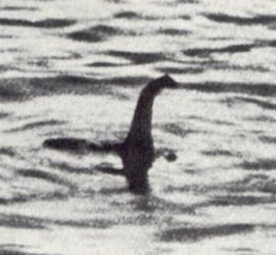

Slide 30
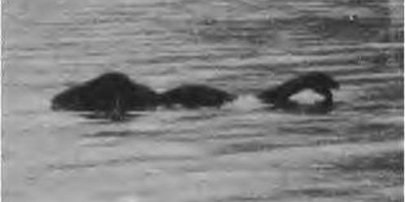

Slide 31
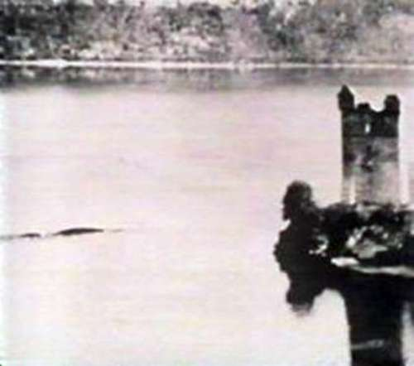

Slide 32
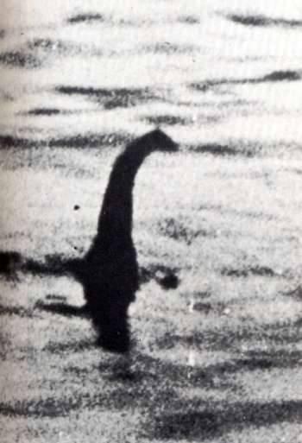
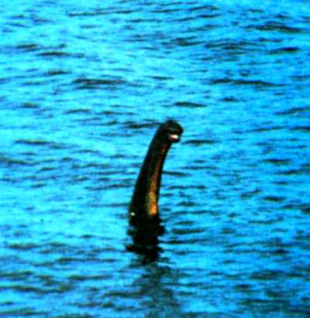

Slide 33
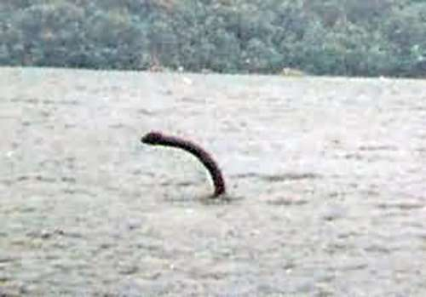

Slide 34
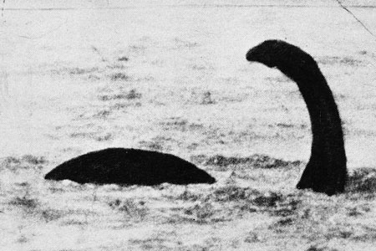

Slide 35
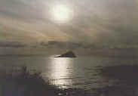

Slide 36
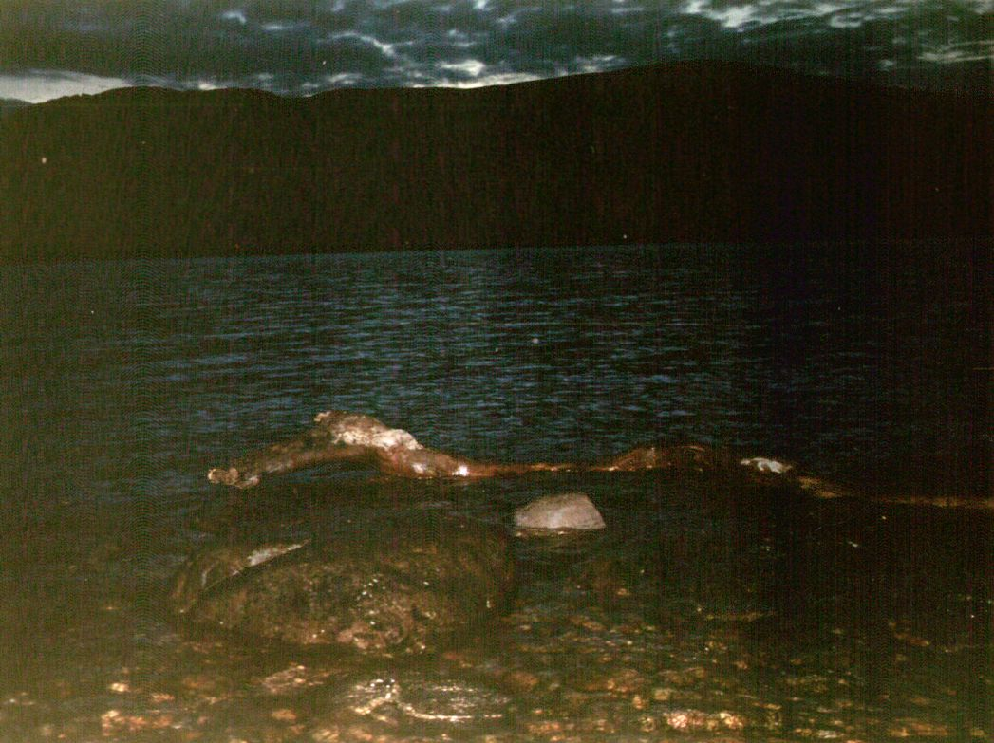

Slide 37
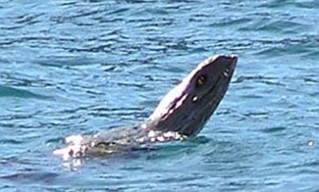

Slide 38
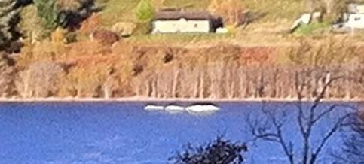

Slide 39
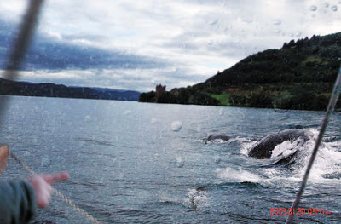

Slide 40
Presuntas pruebas
Algunos argumentan que la historia de los avistamientos del "monstruo" en el lago son evidencia circunstancial que afirma la existencia de esta criatura, incluso muchos han señalado que existen pruebas que apoyan la existencia del Monstruo del lago Ness; sin embargo con el paso del tiempo estas pruebas han sido descartadas.
El monstruo del lago Ness y la cultura local
La criatura extraña vive realmente en el lago, el monstruo del Lago Ness tiene cierta significación para la economía local. Docenas de hoteles, operadores de tours en bote, y comerciantes de baratijas relacionadas al fenómeno, deben la parte de su sustento a este monstruo, aunque la gente también visita el lago por muchas otras razones diferentes a la de ver al monstruo. Por lo tanto, es probable que la leyenda perdure mucho tiempo.

Slide 41
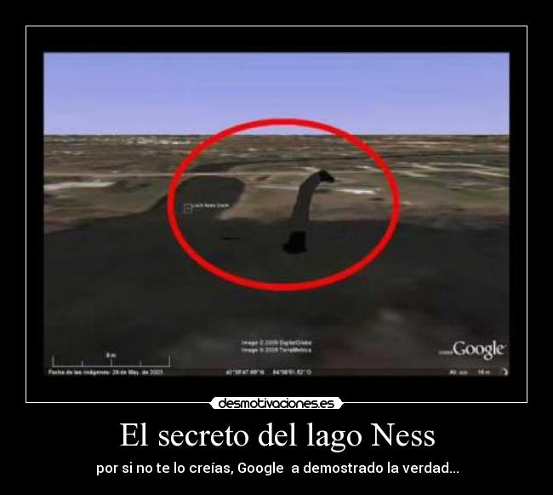

Slide 42
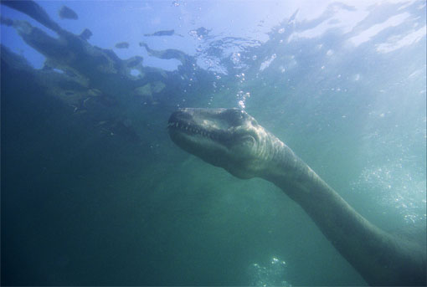

Slide 43
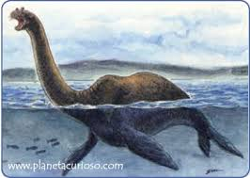

Slide 44
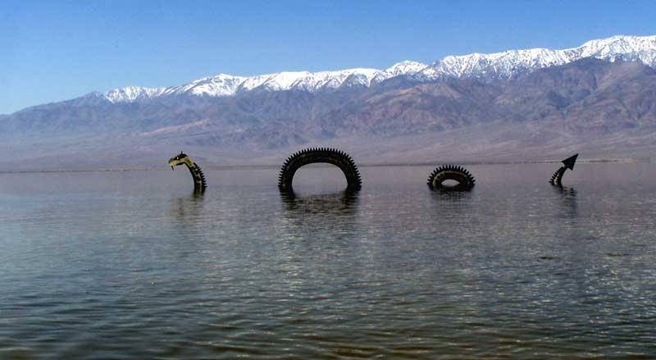

Slide 45
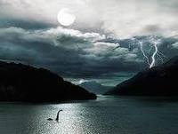

Slide 46

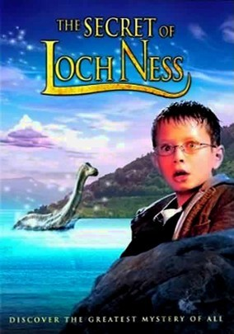

Slide 47
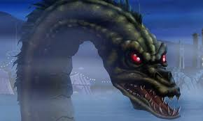
  UN FUERTE ABRAZO QUE TENGAS UN
  BUEN DIA
JOSE LUIS

Slide 48



Accede a la sección que desees desde aquí:
Propia Creación
De la Red
Dedicatorias | Fechas Especiales | Graciosos
Historia y Arte | Lugares | Musicales
Naturaleza y Ciencias | Política | Reflexión
Religiosos | Románticos | Salud
Dedicatorias | Fechas Especiales | Graciosos
Historia y Arte | Lugares | Musicales
Naturaleza y Ciencias | Política | Reflexión
Religiosos | Románticos | Salud
Si deseas recibir pps periódicamente en tu correo electrónico subscríbete aquí:

